Slide 1
Лекция №1: РАСТВОРЫ
КрасГМУ, КАФЕДРА БИОЛОГИЧЕСКОЙ ХИМИИ С КУРСАМИ МЕДИЦИНСКОЙ,
ФАРМАЦЕВТИЧЕСКОЙ И ТОКСИКОЛОГИЧЕСКОЙ ХИМИИ
Для студентов 1 курса, обучающихся по специальности
-стоматология
-
Лектор: старший преподаватель Пащенко Светлана Ивановна
Красноярск, 2023

Slide 2
Актуальность
Растворы в широком смысле этого слова (жидкие, твердые или газообразные) очень широко распространены в природе.
Растворами являются все ткани живого организма.
Питьевая вода, вода рек, морей и океанов – это тоже растворы.
Свойства растворов определяются природой растворенных веществ, их составом и концентрацией

Slide 3
Актуальность
Многие реакции ( протолитические , окислительно-
восстановительные, комплексообразования) протекают
зачастую в водных растворах.
Знание свойств водных растворов позволяет понять
механизмы осмотического и протолитического
гомеостаза, причины нарушения
осмотической и протолитической регуляции и
способы их корректировки

Slide 4
ЦЕЛЬ ЛЕКЦИИ
1. Познакомиться с основными понятиями темы «Растворы»,
классификацией растворов.
2. Познакомиться с видами концентраций растворов.
3. Изучить теорию электролитической диссоциации кислот и оснований С.Аррениуса, и протолитическую теорию Брёнстеда – Лоури.
4.Изучить характеристику кислотности растворов рН. Научится рассчитывать рН растворов кислот, оснований и солей.
5.Рассмотреть гидролиз солей как один из видов протолитического равновесия.

Slide 5
План
Понятие и классификация дисперсных систем.
Способы выражения концентрации – на практических занятиях.
Ионизация воды, ионное произведение, водородный показатель. Реакция среды.
Диссоциация кислот и оснований Аррениуса (электролитическая теория кислот и оснований .)
Р
Р

Slide 6
Расчёт рН водных растворов кислот и оснований;
Индикаторы.
Кислоты и основания Бренстеда (протолитическая теория), показатели рКа и рКb.
Гидролиз солей,
Расчёт рН их растворов.

Slide 9
Дисперсные системы

Slide 10
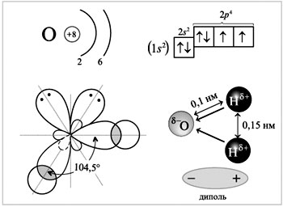
Строение молекулы воды

Slide 12
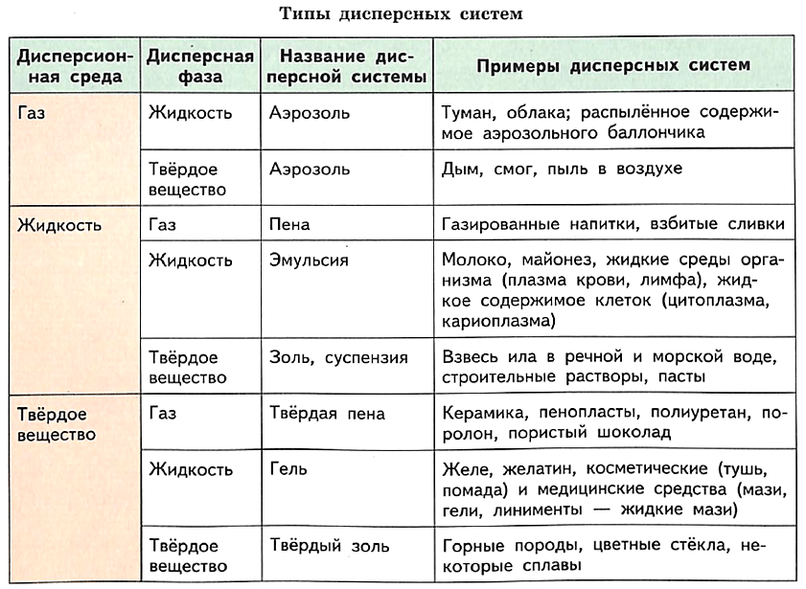

Slide 13
Классификация дисперсных систем

Slide 14
Сходство и различия в растворах ВМС и коллоидных растворах
Notes:
https://vk.com/share.php?url=https%3A//youtube.com/watch%3Fv%3D878mn6robxQ%26si%3DclhSBlOsS0aA1j_x

Slide 15
https://vk.com/share.php?url=https%3A//youtube.com/watch%3Fv%3D878mn6robxQ%26si%3DclhSBlOsS0aA1j_x
Обучающий фильм « Коллоидные системы. Дисперсные системы

Slide 17
Коллоидные системы

Slide 19
М И Ц Е Л Л А

Slide 20
М И Ц Е Л Л А

Slide 21
Как написать мицеллу (видеоролик)
https://www.youtube.com/watch?v=tedDDiN6GOI&t=3s

Slide 23
Растворы

Slide 25
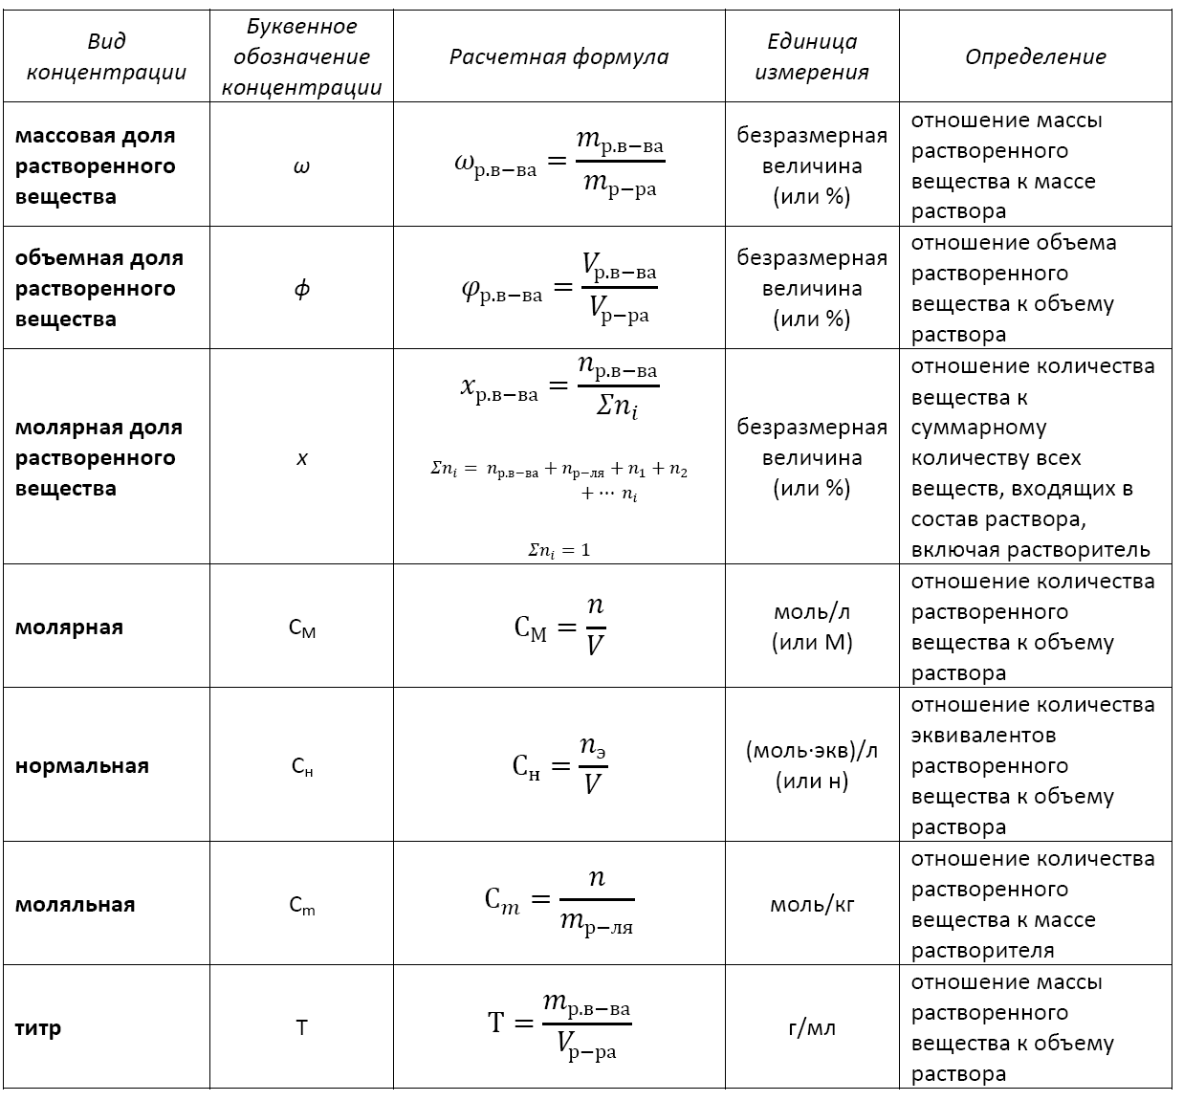
Виды концентраций растворов

Slide 26
Ионное произведение воды
Ионное произведение воды К _{н2о} – величина постоянная
( при данной
температуре) для воды и любых водных растворов,
равная произведению
концентрации ионов водорода [Н⁺]. [ОН ⁻]
К _{Н2О} = [Н]. [ОН] = К_{а[Н2О]} = 1.82 10 ⁻¹⁶ . 55,56 = 1,0 10 ⁻¹⁴

Slide 28
Характер водной среды
В чистой воде концентрация концентрация ионов водорода и гидроксид-ионов одинакова, и при 22⁰ С их значения равны: [Н⁺ ] =[ ОН⁻ ] = 10⁻⁷
Характеристика водной среды определяется тем ионом, концентрация которого преобладает и выражена в молярной концентрации.
На практике реакцию среды в водных растворах принято характеризовать не молярной концентрацией ионов водорода, а водородным показателем.

Slide 31
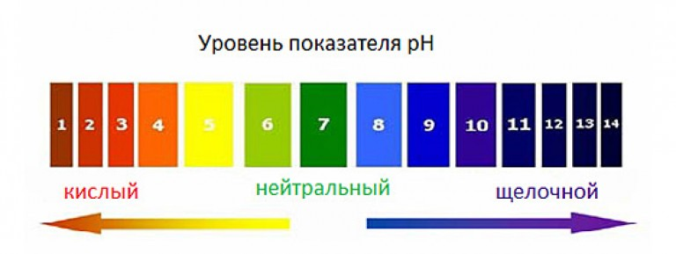

Slide 32
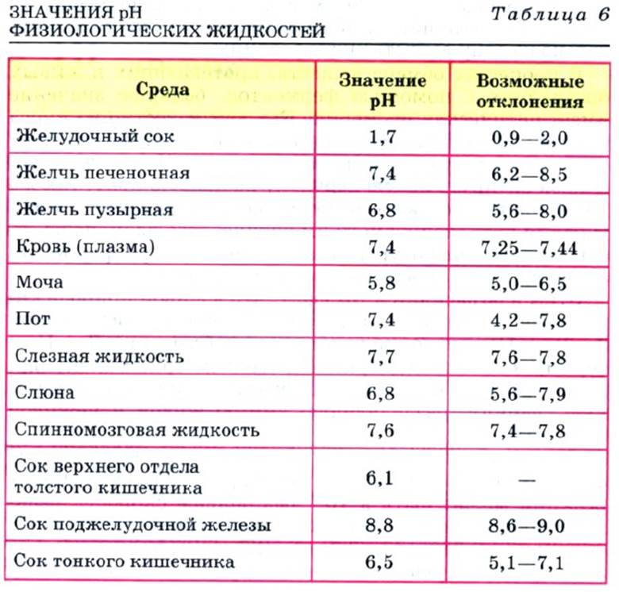

Slide 35
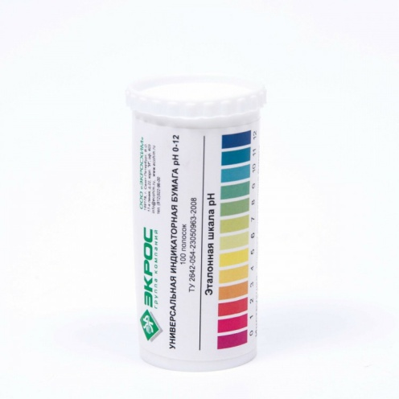
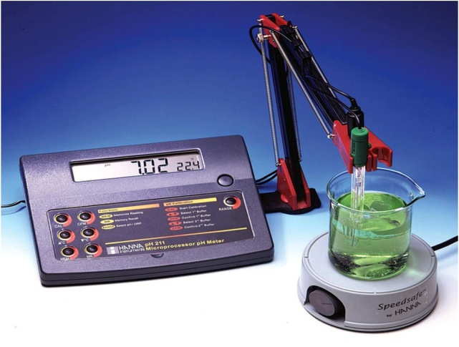
Способы определения рН

Slide 36
ИНДИКАТОРЫ

Slide 38
индикаторы

Slide 39
СЛЮНА

Slide 40
рН слюны от 5,6 до 7,6 Величина рН слюны изменяется в зависимости от характера патологического процесса в полости рта. По рН слюны определяется риск возникновения кариеса. При инфекционных заболеваниях реакция слюны кислая Состав слюны может быть исследован с диагностической целью

Slide 41
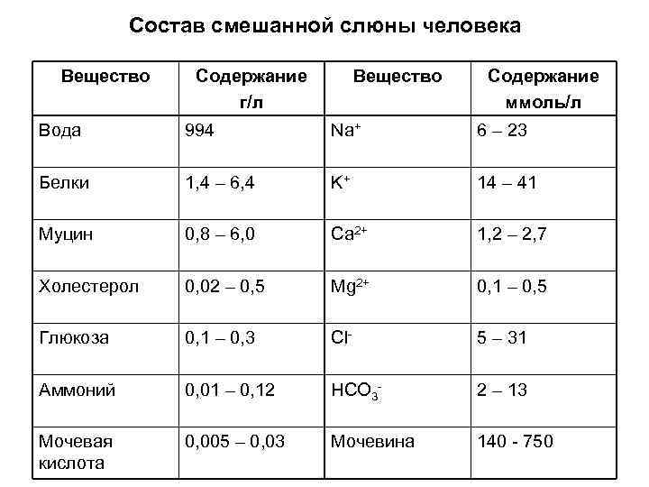

Slide 42
Теория электролитической диссоциации Аррениуса

Slide 44
Кислота диссоциирована на 50%

Slide 47
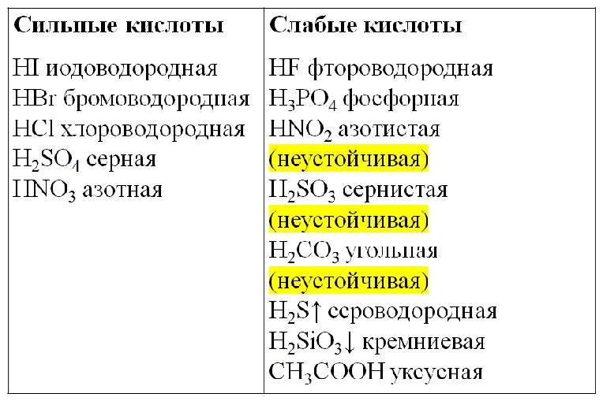

Slide 51
Расчёт рН растворов слабых кислот и оснований через степень диссоциации
рН_{слабой кислоты} = рa + р С_{М} (НА)
рН _{слабое основание} = 14 – рОН = 14 - (рК_{b} + C_{М} )/2

Slide 52
Кислотность желудочного сока
активна
потенциальная

Slide 53
В клинической практике кислотность желудочного сока выражается в клинических (титриметрических) единицах. Клиническая единица – число мл 0,1 М щелочей, которое необходимо для нейтрализации 100 мл профильтрованного желудочного сока.

Slide 54
Общая кислотность желудочного сока
[Н⁺ ]_{общ}= [ свободная кислотность НСl] активная
+
связанная _{потенциальная} кислотность НСl и кислоты
с рК_{а} ‹ 4
₊
[ моно- и дигидрофосфаты и слабые
органические кислоты]

Slide 56
Гидролиз солей

Slide 57
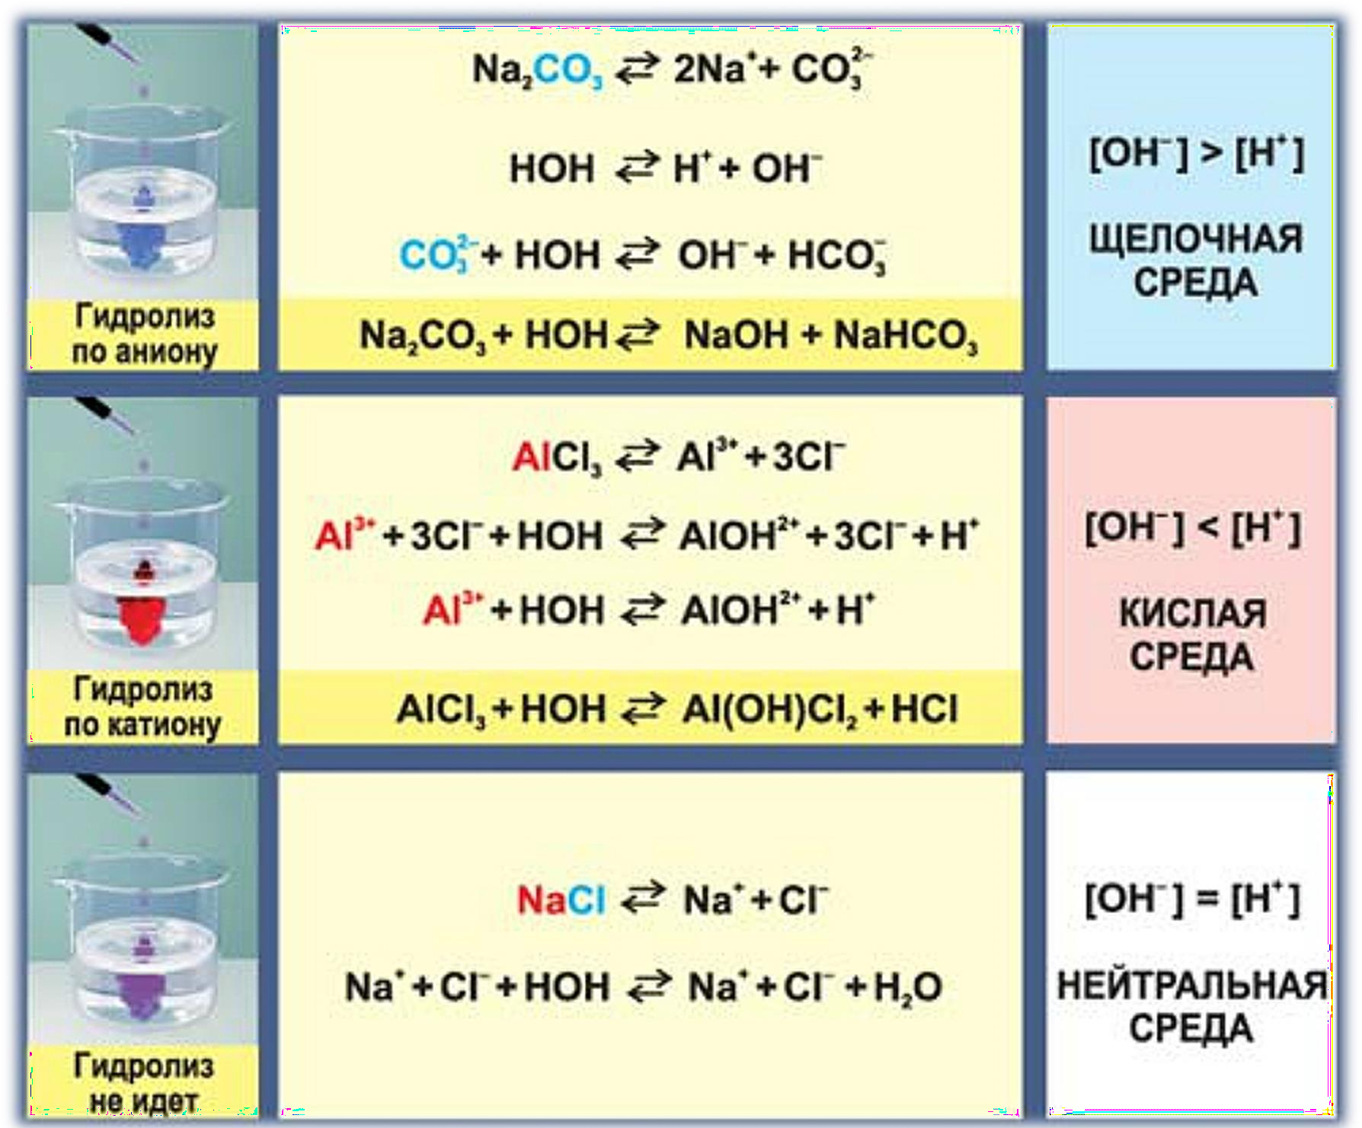

Slide 59
Степень гидролиза - это отношение количества (концентрации) соли , подвергающееся гидролизу, к общему количеству концентрации) соли. h _{гидролиза} или α = (Сгидр/Собщ) . 100% , где Сгидр – число молей гидролизованной соли, Собщ – общее число молей растворённой соли

Slide 61
Спасибо за внимане

